Slide 1
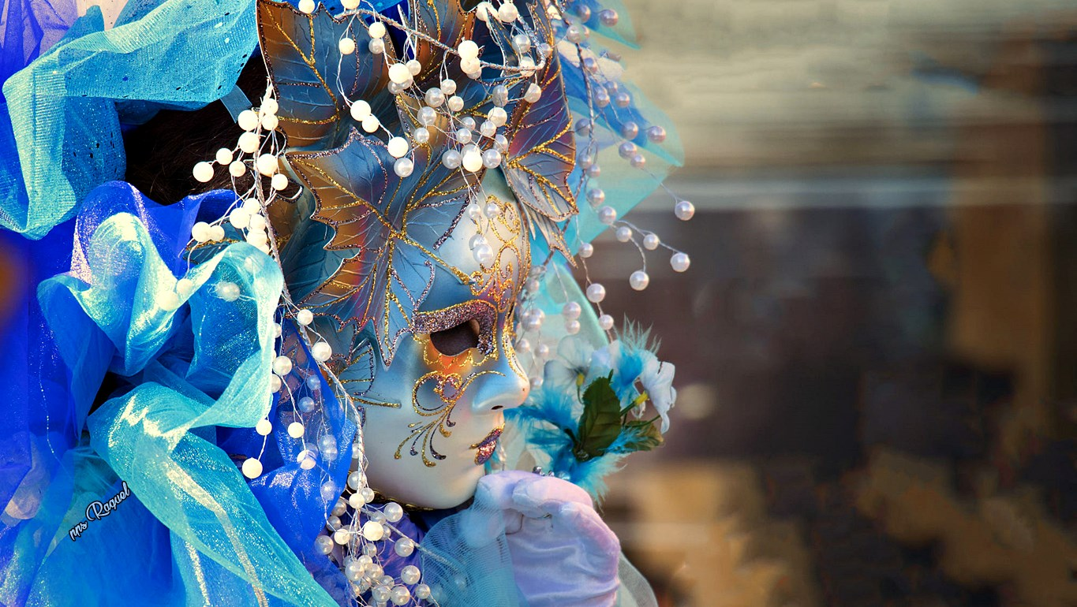









Slide 2
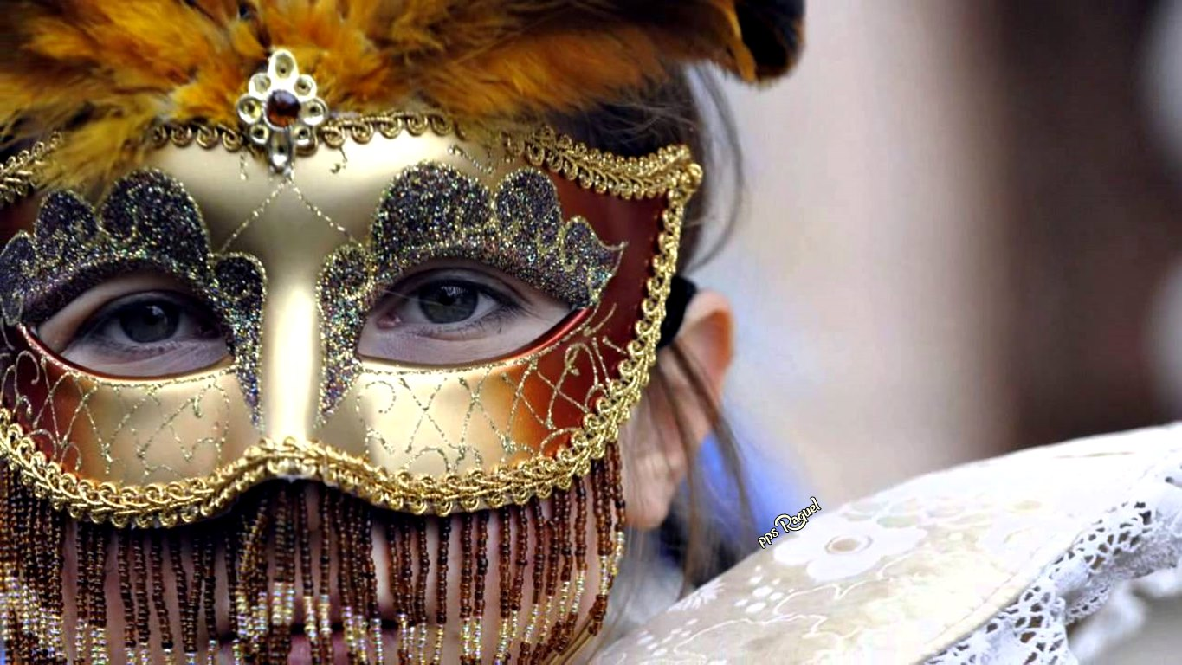
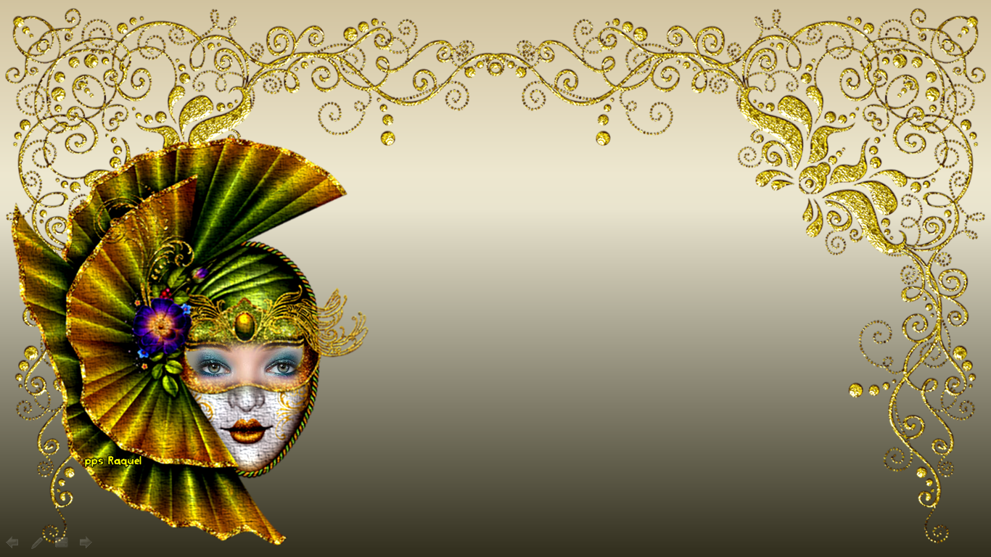
Una de las fiestas internacionales más frecuentadas por turistas es el hermoso Carnaval de Venecia. Una oportunidad única para mezclarnos con sus máscaras y ese ambiente romántico que tanto caracteriza a esta ciudad. El Carnaval de Venecia es una fiesta que se remonta a la Edad Media. Durante esta época, había una noche al año en la que se organizaba un gran baile al que acudían muchos de los aristócratas de todo el mundo.

Slide 3

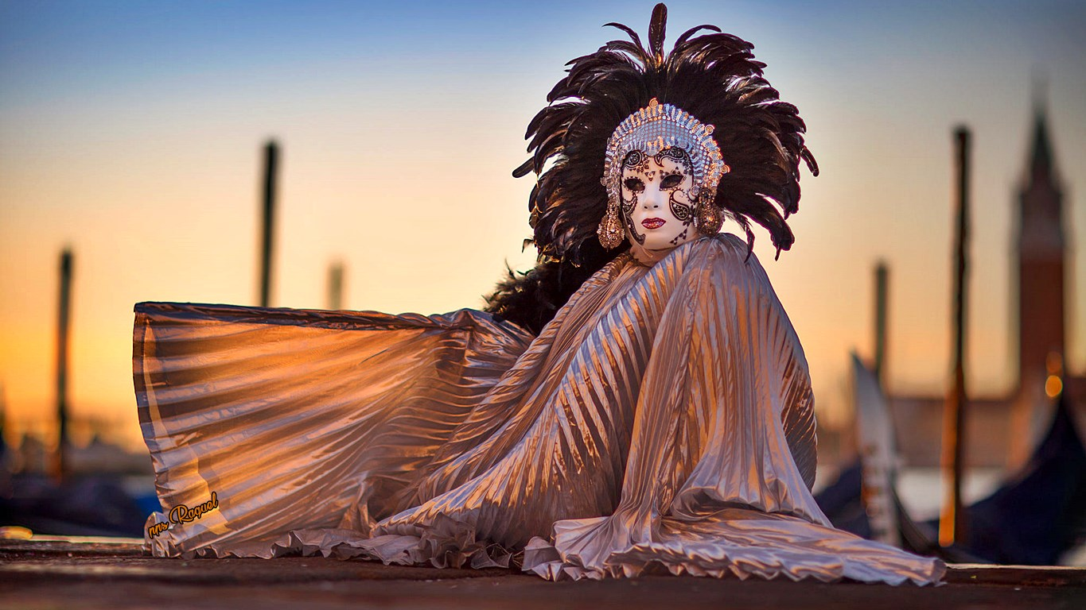

Slide 4
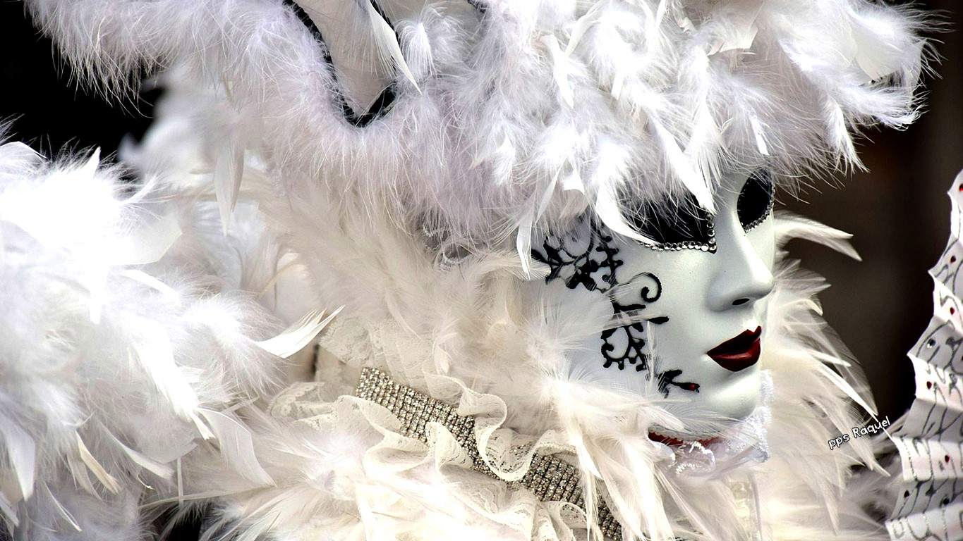

Slide 5
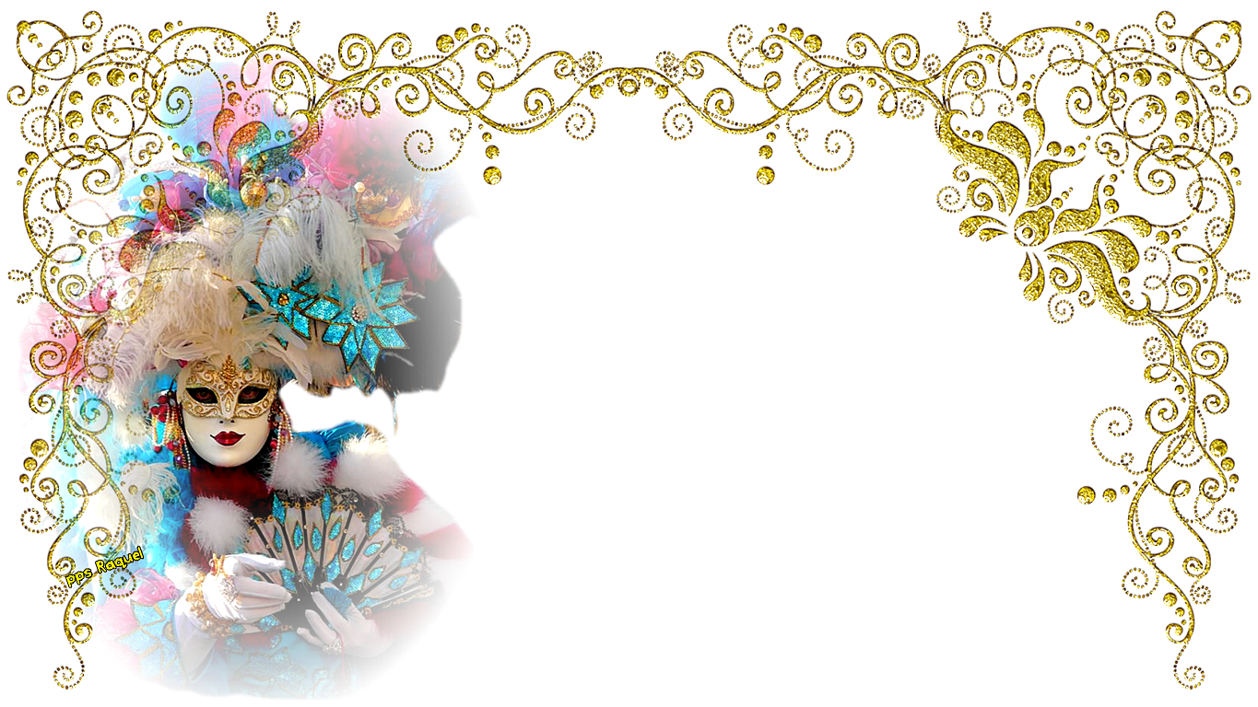
Para poder participar en el baile sin ser reconocidos por el pueblo, las personas pertenecientes a la nobleza acudían disfraces y se ocultaban tras una máscara. Asimismo, durante estas noches, el pueblo podía criticar sin miedo a los señores, pues no había castigo ni represalia.

Slide 6
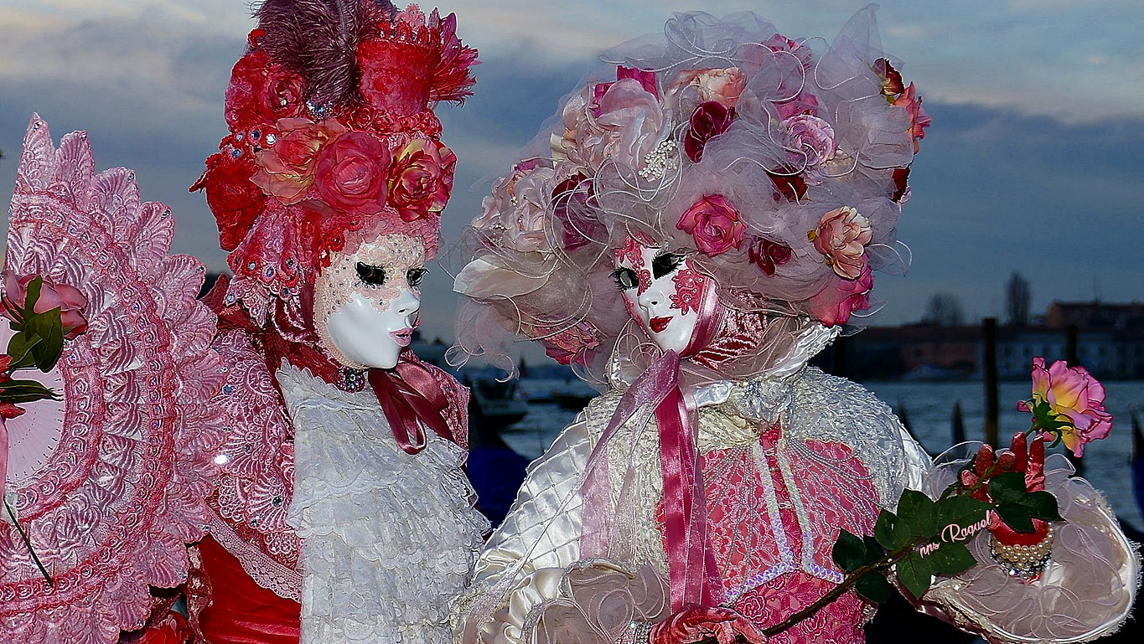

Slide 7
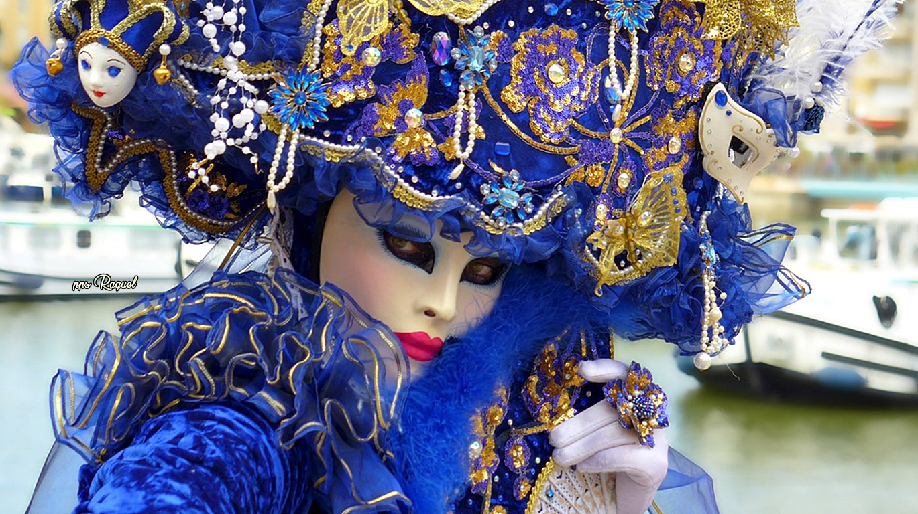

Slide 8
Debido a estos orígenes, las máscaras venecianas toman tanta importancia, siendo un símbolo no solo del Carnaval de Venecia, sino también de la ciudad. Las mismas pueden estar realizadas con varios materiales y presentar varias formas y expresiones.

Slide 9
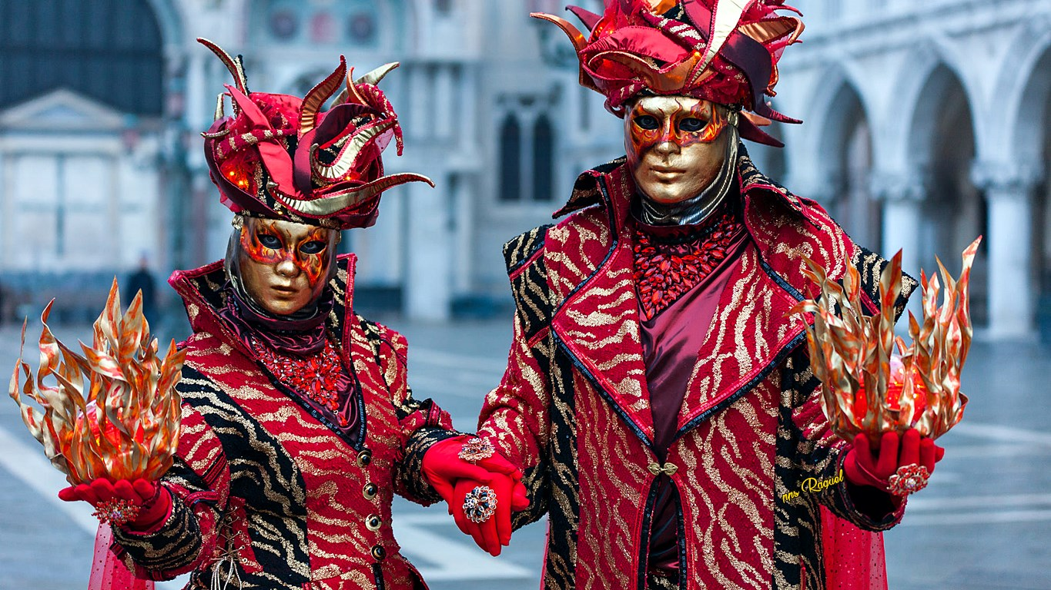


Slide 10
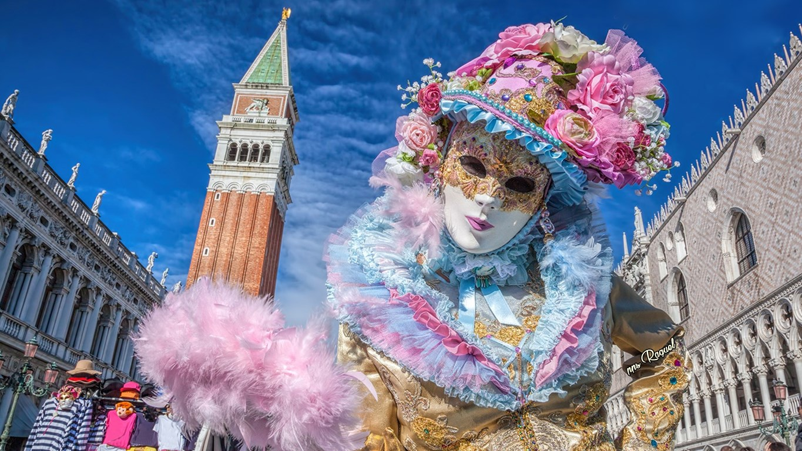

Slide 11
Además de estas máscaras, en la actualidad, los participantes de este carnaval usan las vestimentas propias de los siglos XVI y XVII. Estas vestimentas completan así el disfraz típico de esta fiesta. Durante los 10 días que dura la festividad, la ciudad de Venecia se viste de época y se oculta tras las máscaras de una sociedad impregnada de belleza, sofisticación, exclusividad y tradición.

Slide 12
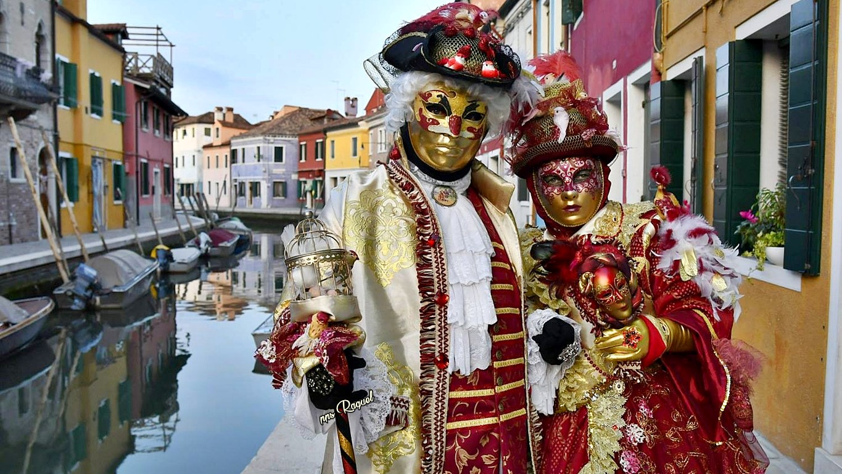

Slide 13
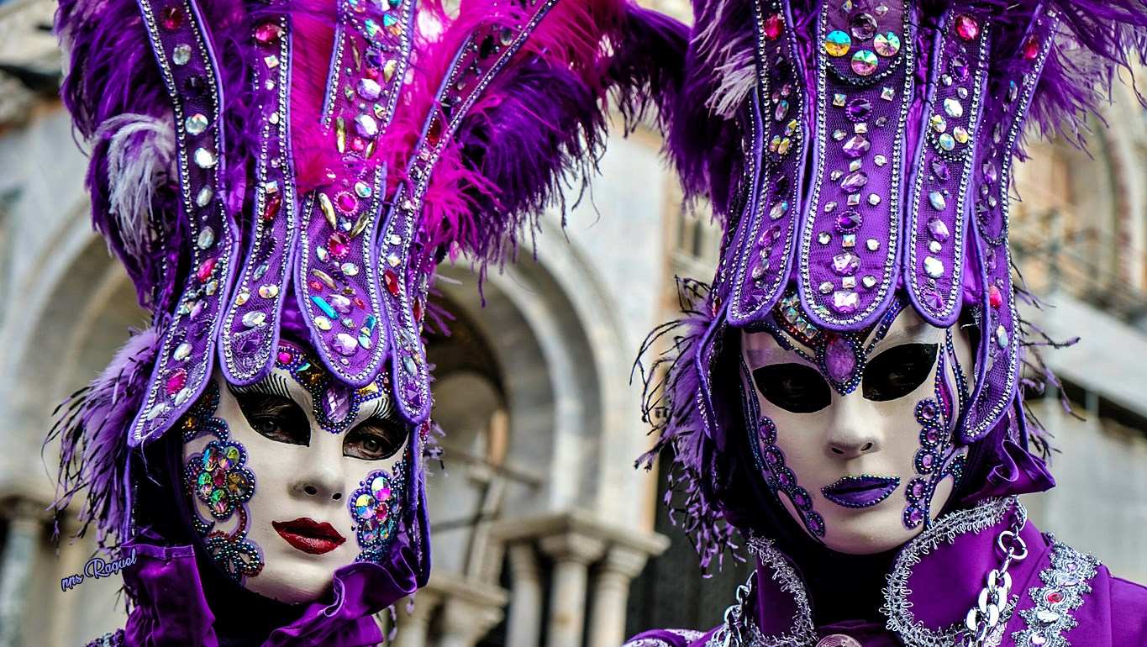

Slide 14
Desfiles, eventos y fiestas privadas ocupan prácticamente toda la actividad de la ciudadanía durante estos días. En general, los precios para acudir a dichas fiestas y eventos acostumbran a ser altos.

Slide 15
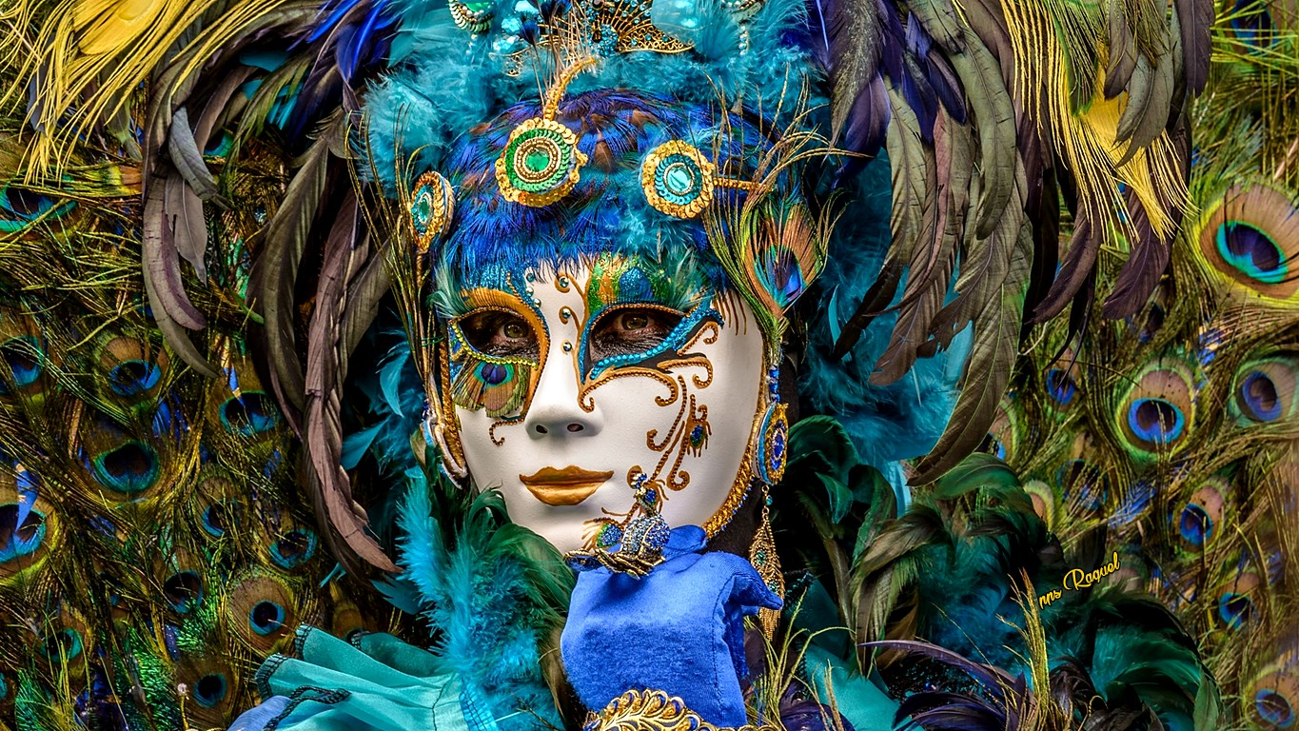

Slide 16
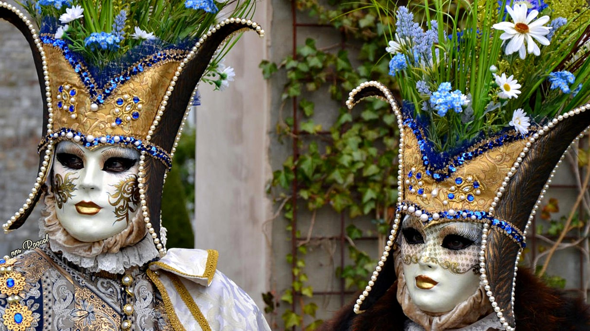


Slide 17
El Gran Canal de Venecia también toma un papel muy importante durante los días del carnaval, pues las tan conocidas góndolas se llenan de los ciudadanos disfrazados y conforman uno de los desfiles más variopintos de toda la festividad. Si decides acudir al Carnaval de Venecia, no puedes perderte contemplar a los personajes más sofisticados moverse por todo el canal, cuales nobles del mismo siglo XVI.

Slide 18
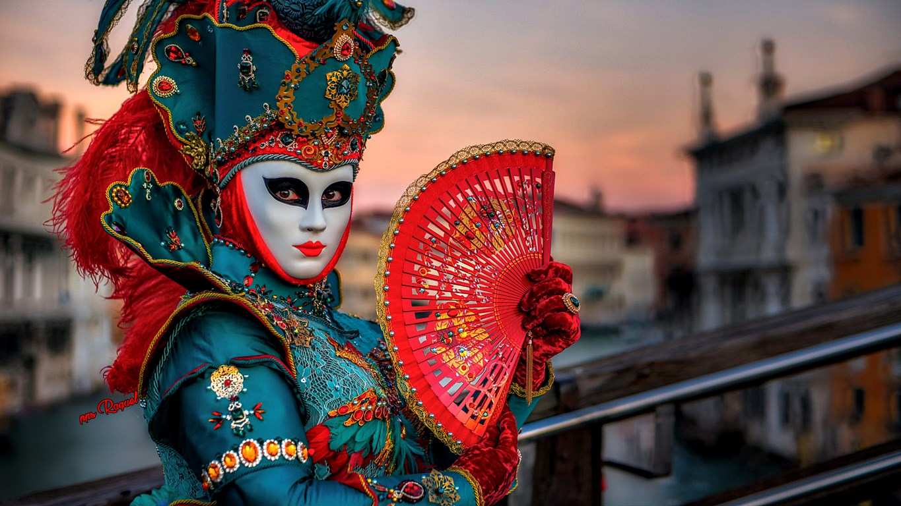

Slide 19
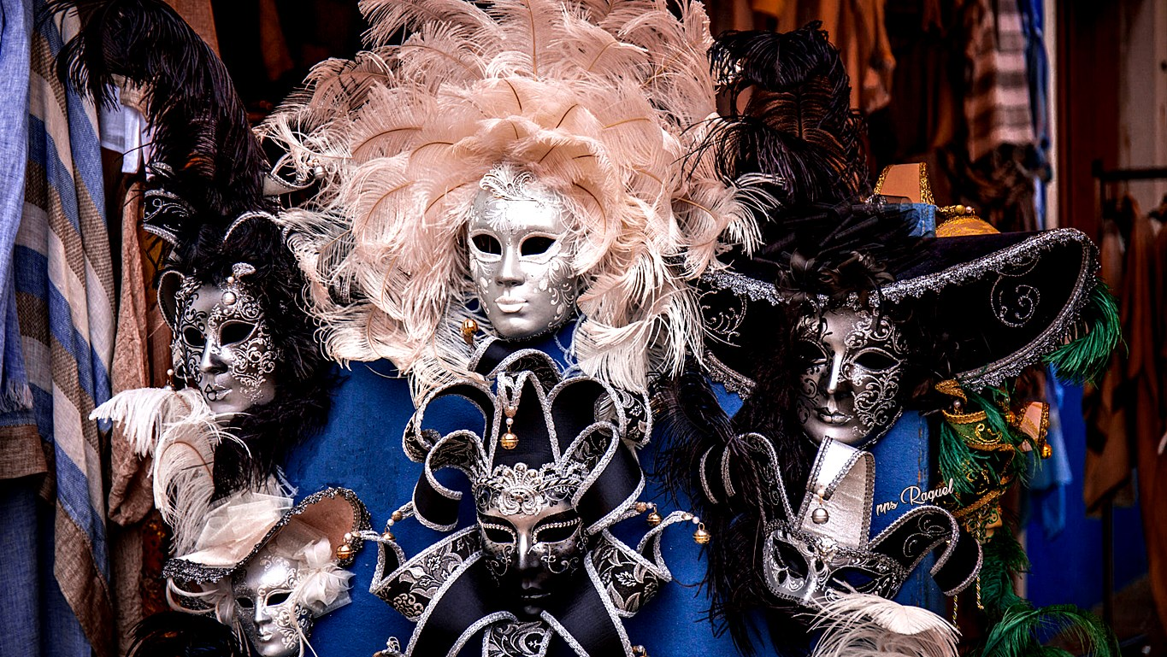

Slide 20
Si estas pensando en viajar a Venecia durante el próximo Carnaval, hay que tener en cuenta que este se celebra a principios de año, a finales de enero o mediados de febrero. Venecia está muy cerca de los Alpes, por lo que el frío estará asegurado. Con suerte, la nieve también. Con sus desfiles, fiestas, elegantes disfraces y sus respectivas máscaras, el Carnaval de Venecia constituye una experiencia única.

Slide 21
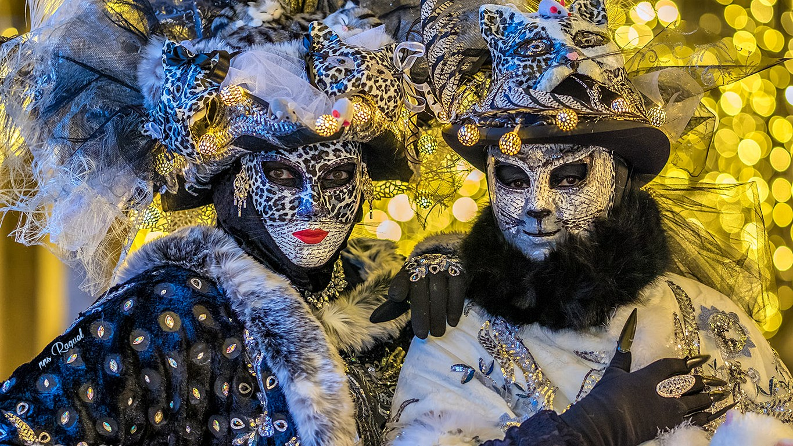

Slide 22
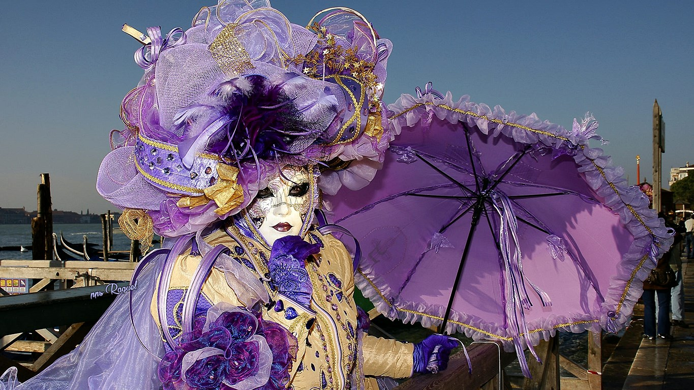

Slide 23
Dicen que Venecia es única. La popular ciudad italiana ha jugado un lugar muy importante a lo largo de la historia tanto a nivel económico o político como a nivel cultural. Su situación geográfica privilegiada la convirtió en centro del comercio mediterráneo, vínculo con el lejano Oriente y su ruta de la seda y en una de las ciudades-estado más poderosas de Europa durante años. Entre todo ese florecimiento y las guerras y conflictos que naturalmente tuvo que vivir, Venecia encontró un nuevo motivo para ser foco de atención gracias a su carnaval.

Slide 24
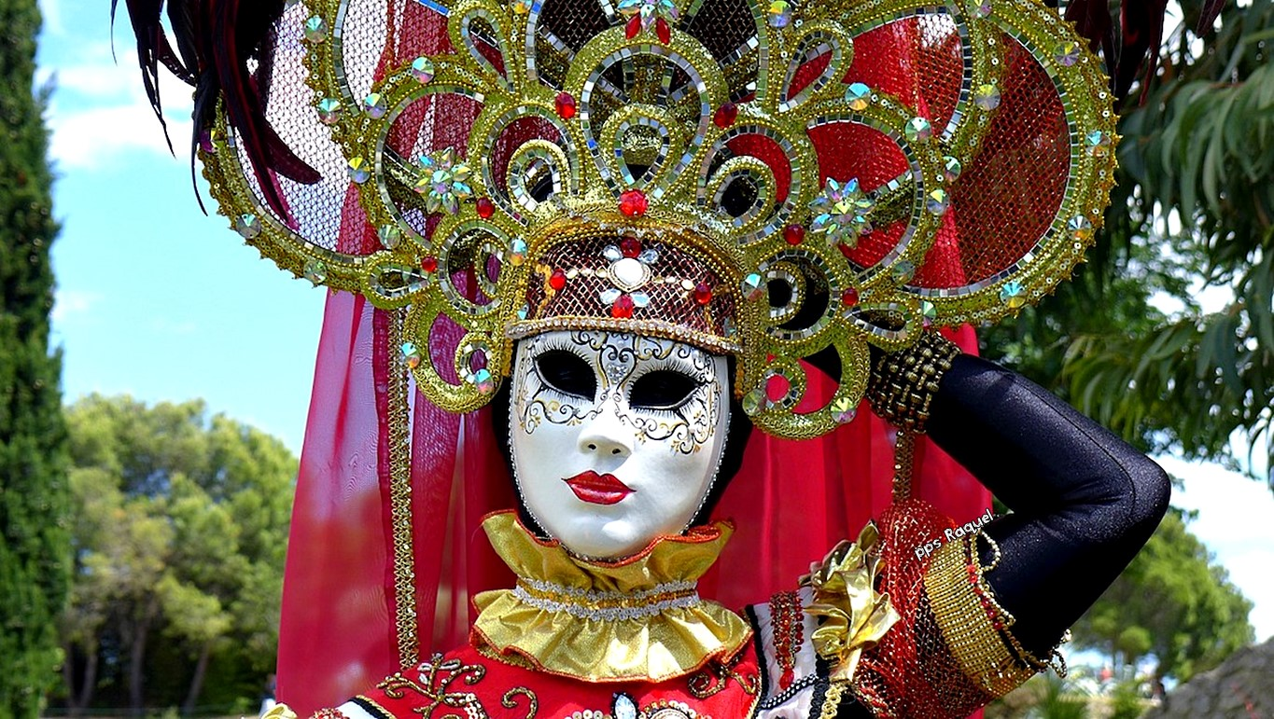

Slide 25
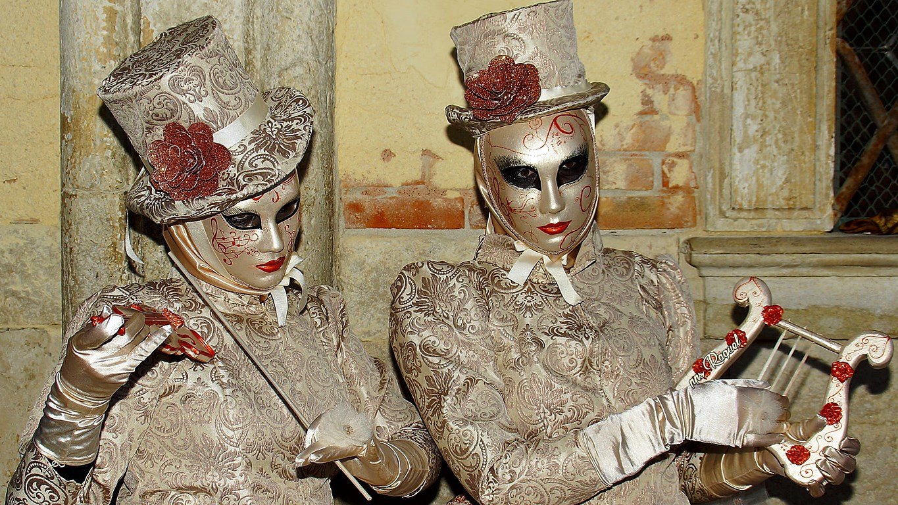

Slide 26
Es difícil hacer referencia a los carnavales europeos sin, inmediatamente, pensar en el de Venecia, porque Venecia es en sí una ciudad enmascarada, misteriosa y mágica, en la que en lugar de moverte por un decorado lo vives

Slide 27
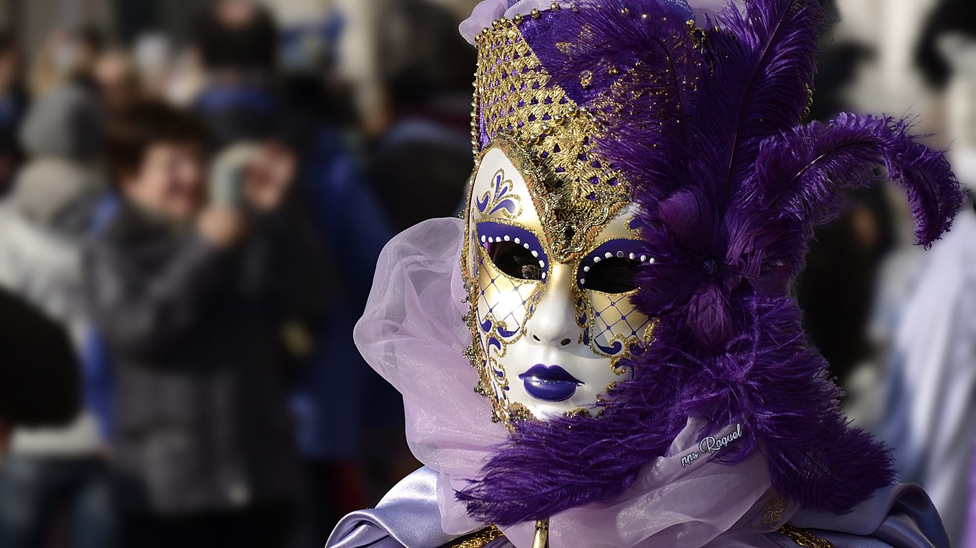

Slide 28
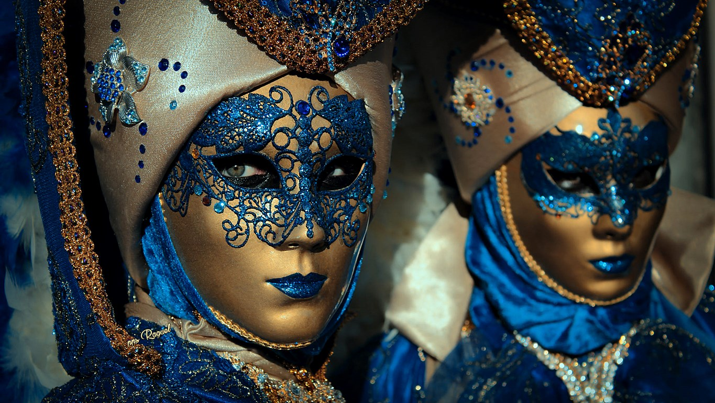

Slide 29
Los tiempos han cambiado y la gente también y desde hace unos 20 años, al carnaval de Venecia acuden los que pueden (eso sí, de medio mundo), los que su bolsillo se lo permite, para observar, participar y soñar de ese ambiente callejero, musical y extravagante que hace que por unos días la vida sea mágica y vivirla …un sueño

Slide 30
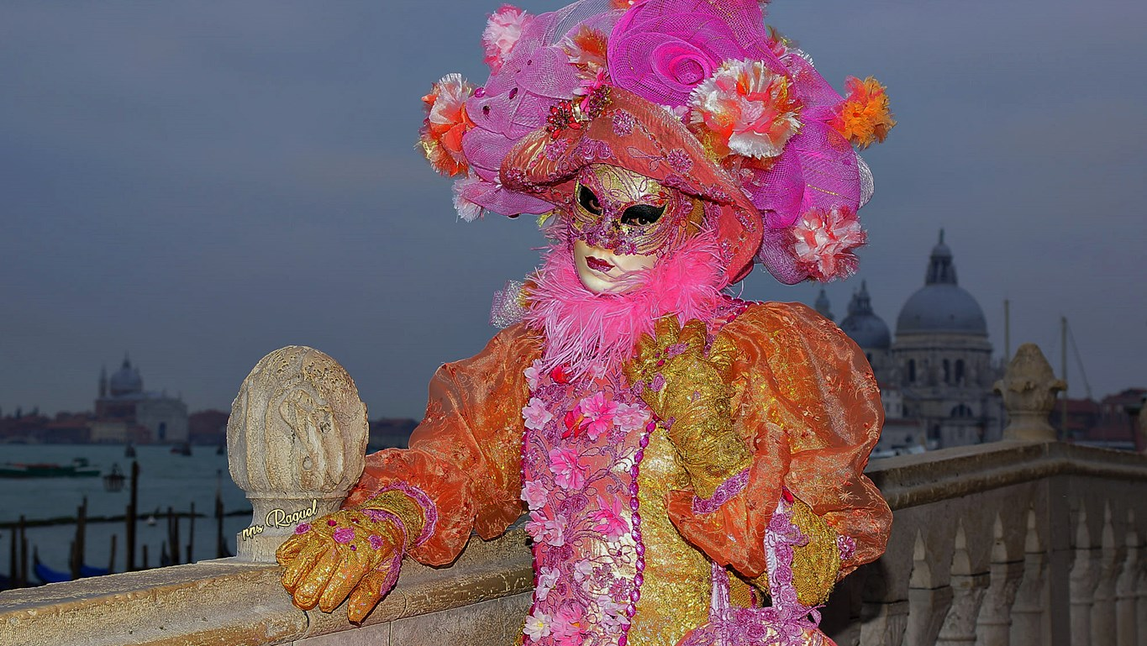

Slide 31
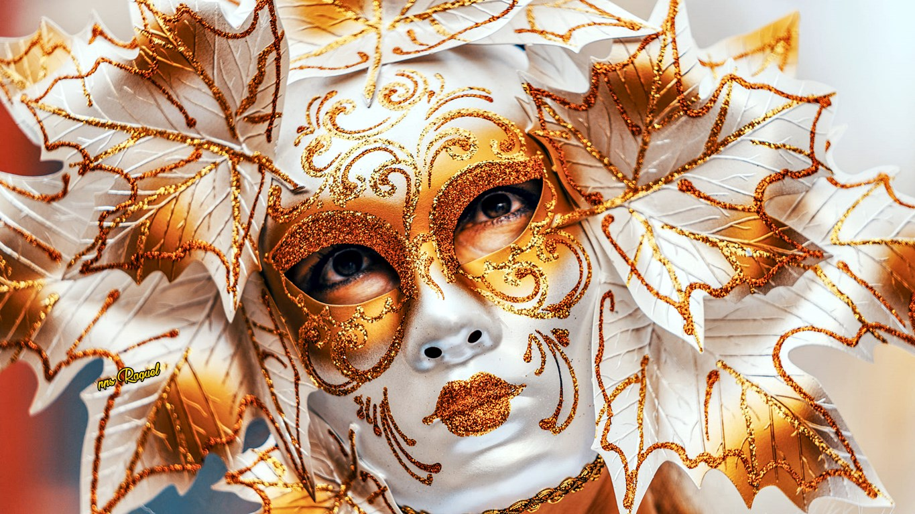
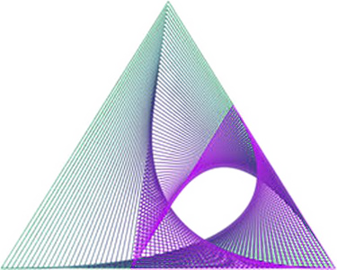

Slide 32
Como un sueño es el Baile del Doge, el baile de máscaras más exclusivo del mundo y el glamoroso evento más codiciado por la jet-set internacional que cada año acude a Venecia, a disfrutar y a soñar, porque allí acuden artistas y conocidos personajes del mundo que siempre soñaros con el Carnaval.

Slide 33
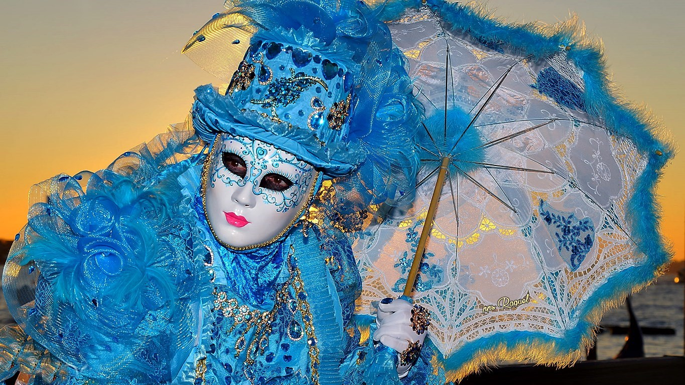

Slide 34
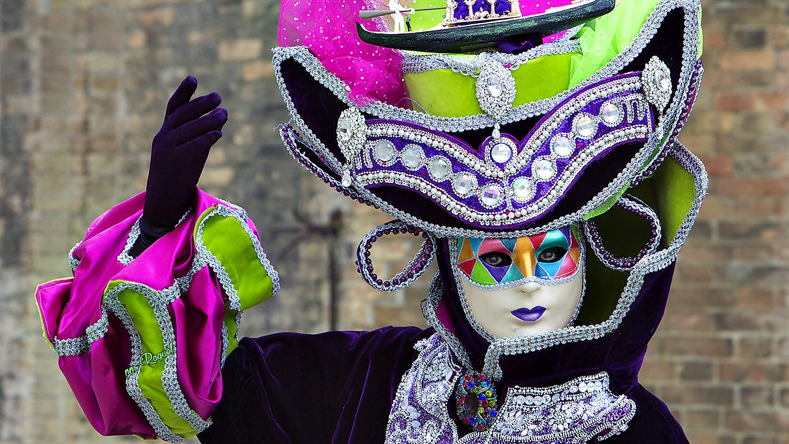

Slide 35
Dicen que uno no se puede morir sin haber ido al Baile del Doge, porque, entre otras cosas, es la antesala del paraíso, una fantástica producción que va más allá de una maravillosa fiesta. Su artífice, Antonia Sautter, lleva años celebrándolo para los VIPS y las celebridades del mundo, y también para los que pueden permitírselo porque el baile con cena y entrada a la zona VIP cuesta 1.500 euros; sin acceso a zona Vip, 1.200 y sólo el baile, que empieza a las once de la noche, 600 euros. Eso sí, el disfraz es obligatorio y o bien se lo trae uno de casa o se alquila.

Slide 36
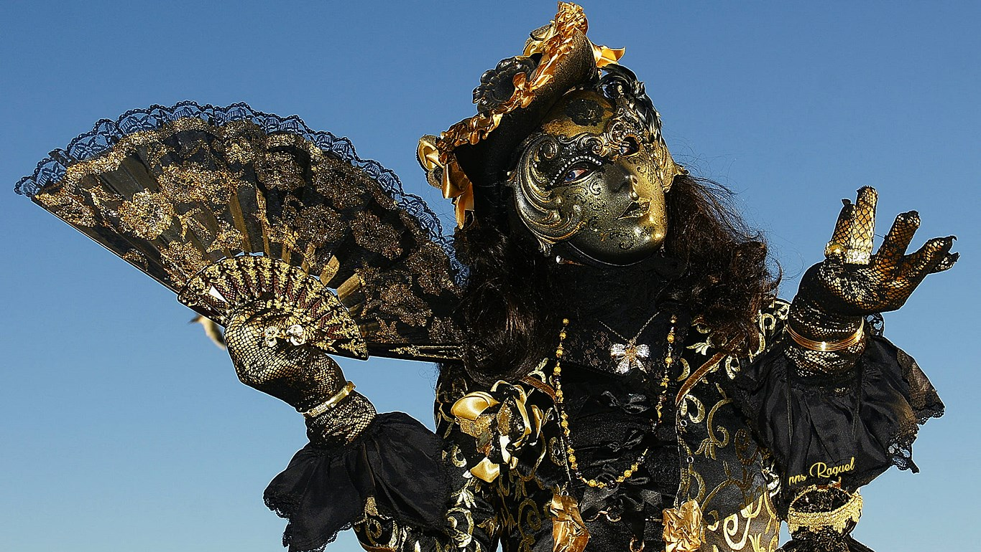

Slide 37
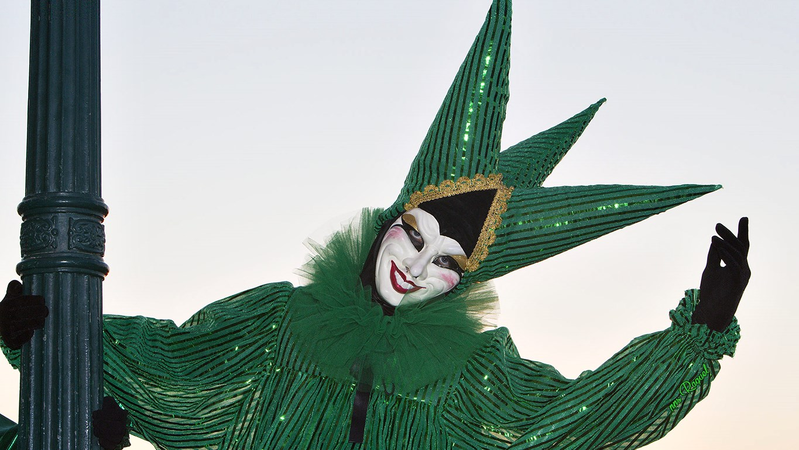

Slide 38
Una de las tradiciones más destacadas del Carnaval de Venecia es el llamado “Vuelo del Ángel” (Volo dell’Angelo). Se celebra el primer domingo de esta festividad y, tradicionalmente, se lanzaba una paloma de metal desde el campanario de San Marcos hasta el Palacio Ducal, pero, en la actualidad, es una persona quien lleva a cabo este descenso, sujeto por un cable metálico.

Slide 39
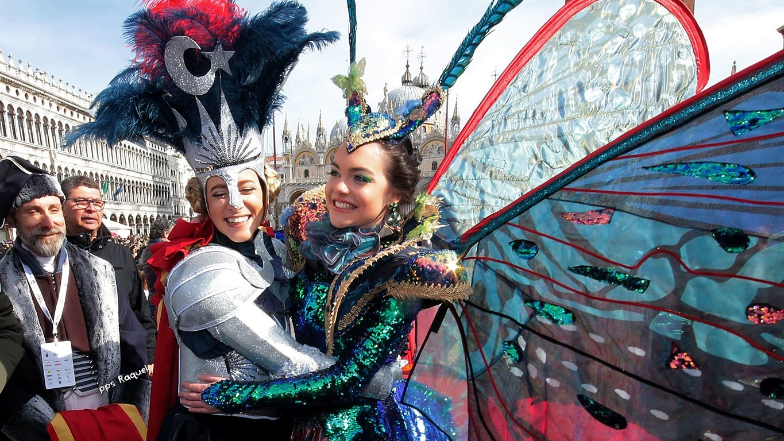
Volo dell’Angelo

Slide 40
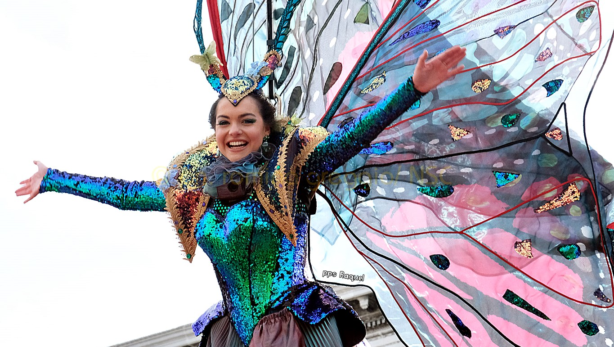

Slide 41
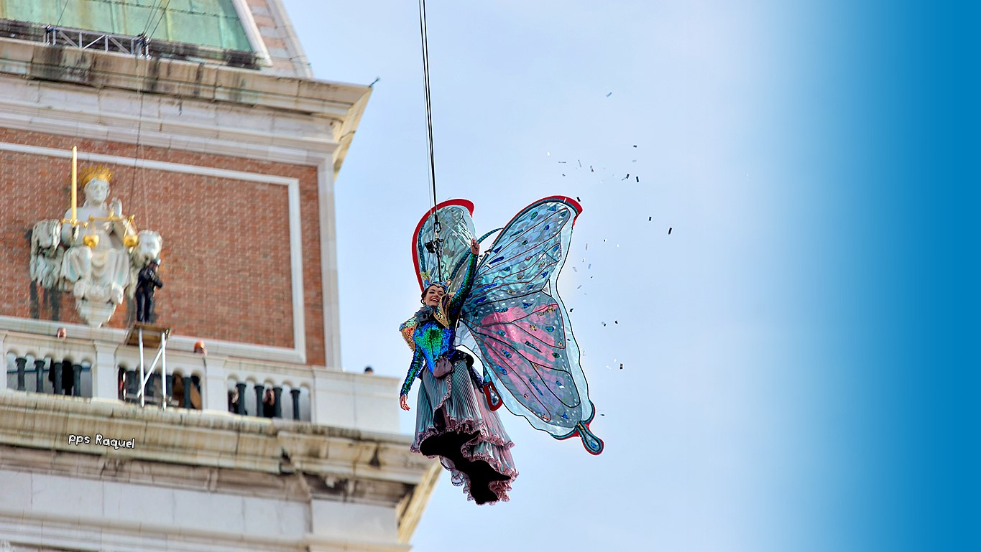


Slide 42









¿Te ha gustado?
Puedes ver más entrando
Aquí
Además puedes recibir powerpoints en tu correo electrónico suscribiéndote aquí:
Esta presentación powerpoint ha sido creada y compartida única y exclusivamente para mispps.com

